Slide 1
Supervizija i etika
Metode supervizije
2022.

Slide 2
Pitanje za raspravu u malim grupama U 20 minuta raspravite u grupi na linku
Koja etička pitanja se Vama nameću kada razmišljate o sudjelovanju u supervizijskoj grupi? (3-5 pitanja)
U odnosu na: korisnike, supervizante u grupi, supervizora/icu, kolege na poslu/fakultetu…..

Slide 3
Etika pravde i etika brige (Farley, 1993.)
Etika pravde – poziva se na načela, hijerarhiju, moć
Potiče separaciju privatnog i profesionalnog
Usmjerena je na ugovor, hijararhijske odnose, dužnosti, čuvanje osobne slobode
Etika brige – poziva se na povezanost, bliskost
Potiče razvoj i njegovanje odnosa
Usmjerena je na suradnju, međusobnu brigu, pažnju, njegu odnosa među ljudima.

Slide 4
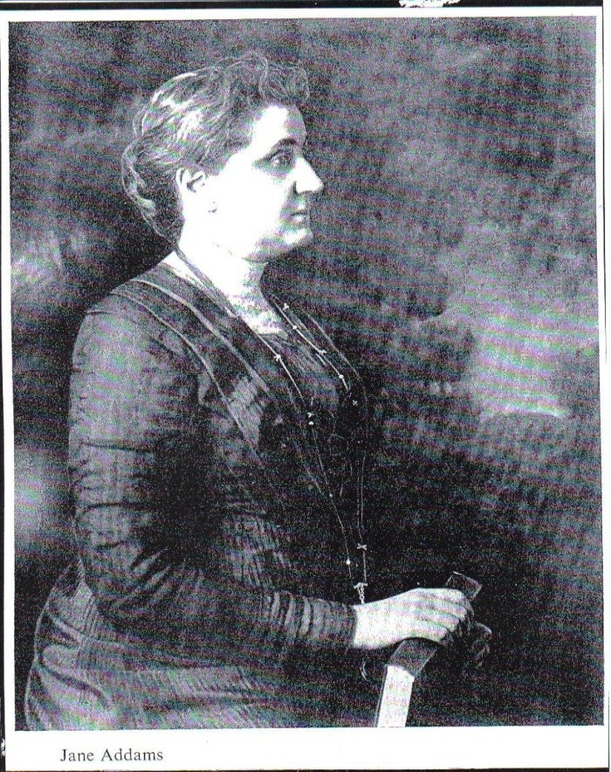
“The role of passion in professional life” S. Banks, 2010.
Riječ je o tzv. etici brige koja se temelji na osobnosti, karakteru i promoviranju važnosti odnosa - između socijalnog radnika i korisnika – tzv. feministički pristup etici; etika kao vrijednost

Slide 5
Etički kodeks HDSOR
Ciljevi:
povećati razinu osviještenosti supervizora o etici,
unaprijediti poželjno ponašanje supervizora u odnosu prema supervizantima, kolegama i profesionalnom okruženju,
regulirati neodgovarajuće ponašanje supervizora u svrhu zaštite supervizanata i osoba s kojima oni rade.
Etički kodeks supervizora RH prihvaća opća načela ANSE/www.anse.eu/prema kojima se supervizija smatra autonomnom profesijom, koja je u svojoj suštini etička, a temelji se na pravednosti i brizi, uz uvažavanje povijesnih, kulturoloških, institucionalnih raznolikosti pojedinaca.

Slide 6
Odgovornosti u superviziji
Supervizor ima odgovornost za:
1.Supervizanta/odnos;
2. Poštivanje dogovora (informiranost, povjerljivost; dvostruki odnos; supervizija u edukaciji; evaluacija)
3. Proces
Supervizant ma odgovornost za:
1. Korisnika/ustanovu stanovu za koju radi
2. Poštivanje dogovora
3. Strukovnu udrugu

Slide 7
U supervizijskom odnosu važno je da supervizant postane odgovoran pridržavati se dogovorenih pravila suradnje:
Redovitost dolaska na susrete, aktivno sudjelovanje, pripremanje za susret, iznošenje slučaja, donošenje dokumentacije ili materijala za rad, poštivanje etičkog kodeksa, zakona i profesionalnih normi te vođenje evidencije o vlastitom radu.
Posebno područje odgovornosti supervizanta je poštivanje dogovora o istinitom i cjelovitom informiranju supervizora o kliničkom radu.
Supervizant treba obavijestiti supervizora o svakom događaju, iskustvu ili problemu kojeg procijeni da sadrži rizik od ugrožavanja dobrobiti korisnika ili supervizora.
Stoga je dobro u supervizijskom dogovoru specifično navesti glavne okolnosti o kojima supervizant treba obavijestiti supervizora (na primjer: sukob s korisnikom, neetično ponašanje, prijetnja, visokorizična profesionalna situacija).

Slide 8
Ranjivost u superviziji
Budući da se supervizijski odnos odvija u uvjetima neravnopravnosti položaja i moći, ključna osobina supervizanta je psihička, naročito emocionalna, ranjivost.
Ona proizlazi iz njegove pozicije osobe koja izlaže svoju potrebu i treba stručnu pomoć.
U supervizijskom procesu neizbježno je otkrivanje supervizantovog privatnog i profesionalnog svijeta.
On iznosi svoje profesionalne teškoće, slabosti i ograničenja, ono s čime se otežano suočava u svakodnevnoj praksi (Žorga, 2002.).
Ranjivost može biti povezana s osjetljivosti radne situacije i socijalnog konteksta u kojem se teškoća razvila, a emocionalni naboj profesionalnog iskustva ponavlja se u supervizijskom fokusu (Lee i Renzetti, 1990., prema Hewitt, 2007.; Tronto, 1993., prema Barnes i Brannelly, 2008.; Berman i Berger, 2007.).

Slide 9
Ranjivost se može izražavati kroz doživljaj nezaštićenosti, neizvjesnosti, pritiska ili tjeskobe i može biti različitog intenziteta:
Ranjivost studenta u superviziji u edukaciji dodatno je povezana s procesom učenja, novim iskustvom, promjenom i razvojem, a naročito s procjenom stečene kompetencije.
Može biti uvećana zbog načina na koji supervizor vodi proces, pruža ili uskraćuje podršku te kako izražava svoju veću hijerarhijsku moć.
Osim ranjivosti i povećana ovisnost o supervizoru jedna je od karakteristika supervizanta početnika. Ona je neophodna u etapi kada supervizant počinje razvijati profesionalne vještine i nije još sposoban djelovati autonomno.
Stoga iz ovisnosti proizlazi potreba da supervizor snažnije vodi profesionalni razvoj supervizanta te osigura poželjne okolnosti za razvoj i strukturu učenja (Thomas, 2010.).

Slide 10
Moć u superviziji
Uporaba supervizorove moći nije automatski ni dobra ni loša. Njeno postojanje u pravilu jest izvor dobrobiti za supervizijski proces, supervizanta, korisnika i organizaciju (Aquinis i sur., 1996., prema Chapman i Sork, 2001.).
Uvjet da moć bude pozitivna i produktivna je da teče iz jedne strukture u drugu. Etičnost supervizora određena je ciljem uporabe moći te pojedinačnim načinom ophođenja (Davis, 1999.; Ajduković, 2004a.; Chiang, 2009.).
Svako narušavanje granica dogovorenih supervizijskim dogovorom znači odstupanje od standardne prakse, ali ono još ne mora biti neetično.
Suprotno, kršenje granica smatra se neetičim. Odnos moći je nestalan i promjenljiv (Tood i Storm, 1997., prema Thomas, 2010.). Isti sadržaj odnosa može za jednu osobu biti poželjan, a za drugu štetan.
Važno je da su supervizor i supervizant svjesni postojanja odnosa moći, utjecaja njene uporabe te rizika zloporabe (Manning, 1997., prema Davis, 1999.). Odnos moći treba otvoreno raspraviti, na početku rada grupe, s ciljem postizanja zajedničkog razumijevanja te dogovora o etičkoj primjeni autoriteta supervizora (Ajduković, 2004a.).

Slide 11
Od iznimne je važnosti moć dijeliti, odnosno, umjesto «nad moći» stvarati zajedničku «moć s» osobom (Starhawk, 1990)
U supervizijskom odnosu supervizor preuzima različite i višestruke uloge kroz koje izražava snažan utjecaj na supervizanta.
Supervizor ima formalne i neformalne uloge koje nastaju ovisno o pojedinom supervizantu.
Formalno, on je facilitator, učitelj, mentor i evaluator, a neformalno model uloga, osoba podrške i resurs izgradnje profesionalne karijere supervizanta.

Slide 12
Osobne i profesionalne vrijednosti u superviziji
Za razumijevanje profesionalnog odnosa važno je spomenuti odnos osobnih i profesionalnih vrijednosti supervizora.
Profesionalnim postupanjem stručnjaka upravljaju dva sustava vrijednosti: službeni ili formalni (etički kodeks ili pravila struke) i neslužbeni ili neformalni (osobna etika ili internalizirana pravila) (Yeeles, 2004.).
Pritom osobne vrijednosti stručnjaka mogu snažno utjecati na njegovo ponašanje, a ukoliko nisu u skladu s profesionalnima mogu dovesti do sukoba vrijednosti (Johner, 2006.).

Slide 13
Nepoželjni utjecaj osobnog na profesionalno
Nepoželjni utjecaj osobnog na profesionalno može ugroziti profesionalnu odgovornost ili smanjiti javno povjerenje u kompetencije stručnjaka, posebno u maloj profesionalnoj ili socijalnoj sredini (Koocher i Keith-Spiegel, 1998., prema Helbok, 2003.).
Stoga je važno da je stručnjak svjestan istovremenog postojanja dva sustava vrijednosti te mogućnosti da osobne vrijednosti, moralne norme, stavovi, osjećaji i neosvještene predrasude uTječu na etičke odluke u supervizijskoj situaciji (Coale, 1998., prema Herring, 2001.; Urbanc, 2001., 2006.).
Zadaća je supervizora taj utjecaj trajno provjeravati te otklanjati rizik dominacije osobnih vrijednosti u profesionalnom odnosu (npr. predrasuda temeljenih na etnicitetu, rasi, spolu, rodu itd).

Slide 14
Vježba u malim grupama na linkovima raspravite u 20-30 minuta
1.Ima li razlika između vaših osobnih (obiteljskih) vrijednosti, vrijednosti koje su važne u vašoj profesiji i eventualo vrijednosti koje se najviše cijene u ustanovi u kojoj ste obavljali praksu/volontirali/radili?
2. Kako održavate ravnotežu između individualnih, profesionalnih i institucionalnih vrijednosti; kako se nosite s time u svakodnevnoj praksi?
3.Što mislite da ćete s tim u vezi donositi u superviziju?
Promislite i razvrstajte u 4 stupca o tome koje su:
Vaše osobne vrijednosti | Vrijednosti u superviziji | Vrijednosti koje zastupa ustanova u kojoj radite | Vrijednosti koje mislite da su važne u javnosti o poslu koji radite (izrečena I neizrečene)

Slide 15
Povezanost osobnog i profesionalnog razvoja
Odgovarajuća supervizija omogućava nam da izbjegnemo profesionalnu stagnaciju – stalnim potkrijepljenjem poruke da se trebamo mijenjati i tražiti nove mogućnosti samoostvarenja u profesionalnom životu, a budući da su profesionalni i osobni razvoj nerazdvojno povezani, time stimuliramo pomake u pozitivnom smjeru i u našem osobnom razvoju – i to nije samo naša osobna dobit, nego je važno za sustav, za ustanovu, korisnika

Slide 16
Primjer 1:Što bi za vas u ovom slučaju predstavljalo izazov?
Studentica socijalnog rada III godine kao volonterka jedne nevladine organizacije obilazi staračku obitelj u kojoj živi muškarac star blizu 70 godina kojem je kao posljedica kronične bolesti amputirana noga. Zdravstveno stanje mu je loše, ali je on sačuvao pozitivan stav prema životu. Na supervizijskom susretu navela je da ne zna što da s njim radi. Voli ga je posjećivati, razgovarati s njim i šaliti se, ali se pita je li to primjereno s obzirom da on umire.
Detaljan opis njihovih susreta pokazao je da joj on "nudi" temu smrti i umiranja, da je spreman o tome razgovarati, ali da u tim situacijama ona prelazi na neku «lakšu» temu. Supervizijski rad pokazao je da ona i inače ne voli razgovor o smrti. To u njoj budi vrlo snažne osjećaje i dosjećanje na situaciju iz djetinjstva kad je i sama bila vrlo blizu smrti.

Slide 17
Primjer 2: Što bi za vas u ovom slučaju predstavljalo izazov?
U superviziji jedna članica grupe iznosi kako ima neugodnosti s mentorom – socijalnim radnikom na praksi u CZSS u kojem obavlja stručno osposobljvanje. On je poziva van, inzistira da s njim ide na teren i da se skupa voze u autu, zatim je poziva na piće, zivka telefonom itd.
Do kraja prakse ima još nekoliko tjedana a nakon toga se planira javiti na natječaj, obzirom da je riječ o CZSS u mjestu gdje ona živi.
Iznijela je problem u superviziji ali ne želi da se išta poduzima jer se boji da na natječaju za posao neće imati šanse ako bude prepoznata kao netko tko pravi probleme te odlučuje šutjeti.

Slide 18
Pitanja za raspravu:
Što s problematičnim studentom i tko može biti problematični student/supervizant?
Što kada u grupi postoji strah od izlaganja? Što tko može učiniti? Koja je odgovornost sudionika, a koja supervizora?
Što radi supervizor kada studenti nemaju problema i kažu da je sve super?
Što kada supervizorov stil ne odgovara svakom supervizantu (npr. kreativnost, prodornost, brzina...)?
Neka druga pitanja????

Slide 19
Prilog 1: Deset „velikih pitanja” pri reflektiranju o slučaju (Munson, 1993.)
Koji je doprinos nekog teorijskog pristupa u prikazu slučaja?
Što vas najviše brine u tom slučaju?
Što je glavni fokus vašeg rada? Što je do sada poduzeto?
Na kojim činjenicama/iskustvima/intuiciji tste temeljili dosadašnje intervencije?
Štovam se sviđa kod korisnika?
Što mislite da se korisniku sviđa kod vas?
Koji vam se osjećaji pojavljuju kada ste s tim korisnikom?
Gdje u tijelu možete prepoznati da se koncentriraju ti osjećaji?
Što „svoje” možete prepoznati kod korisnika?
Što planirate napraviti slijedeće/akcijski dio?

Slide 20
Uz prikaz slučaja dobro je navesti i neke osobine članova obitelji koje prikazujemo u superviziji te neke za njih tipične rečenice A) u situacijama stresa i B) situacijama podrške
Vinko (36):
Pozitivno: Temeljit, marljiv, strpljiv, voli provoditi vrijeme s djecom, vješt u kućnim popravcima
Negativno: Zlopamtilo
Uobičajena rečenica/uzvik/uzrečica u situaciji stresa:»Šta me daviš!» »Hoću li ja više imati malo mira?!«
Uobičajena rečenica/uzvik/uzrečica u situaciji podrške, ohrabrenja: »Ma budemo mi to već«, »Bit će sve dobro!«
Kristina (36):
Pozitivno: Marljiva, pouzdana, nježna, vješta u kuhanju, spretna u kućnim poslovima
Negativno: Lako se razljuti i počne vikati
Uobičajena rečenica/uzvik/uzrečica u situaciji stresa:»U vražju mater svi vi!« »Sve moram sama!«
Uobičajena rečenica/uzvik/uzrečica u situaciji podrške, ohrabrenja:»Preživjet ćemo!«

Slide 21
Zadatak nakon ovog predavanja
Otvorite link o vođenoj fantaziji (na youtube: MOJE SIGURNO MJESTO💖Vođena fantazija za povezivamje s unutarnjom mudrošću i stabilnošću)
i poslušajte vođenu fantaziju te napravite mali osobni uvid u to što se događalo I da li sada imate neke ideje i neka razmišljanja o sebi, situaciji, nekome …..

